Slide 1
パワーポイントは使うな
マイク・ロソフト
Mike Rosoft

Slide 2
この発表の流れ
パワーポイントの背景
パワーポイントを使うと
コミュニケーションの鉄則
知的自由の喪失
パワーポイントを使うのはやめよう

Slide 3
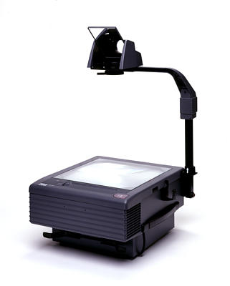
パワーポイントの背景 オーバーヘッド・プロジェクタ
透明なOHPシート（通称、トラペン）に手書き、印字
プロジェクタでスクリーンに投影
その後、実物投影機（書画カメラ）にとって代わられる
3M Overhead Projector

Slide 4
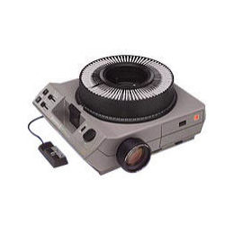
パワーポイントの背景 スライド・プロジェクタ
リバーサルフィルムで撮影
円形のカルーセルに順番に整理
リモコンで１枚ずつスクリーンに投影
パワーポイントはこの方法をパソコンに移植したもの
Kodak EKTAGRAPHIC

Slide 5
パワーポイントと使うと
発表する人は原稿を読み上げる。
聴衆はスクリーンを見てテキストを読む。
話し手と聴衆は目があわない。
スライドは次々に変わる。情報は断片的。くわしく書いてあれば読み切れない。
聞き手はとり残されていく。
結局、理解できない。聞き手には何も残らない。

Slide 6
コミュニケーションの鉄則
聴衆に向き合い、みんなの目を見て語りかける。
話し手と聞き手の間の共感と信頼
ことばこそ、その基本
聞き手は話し手の表情、ことばのわずかな抑揚からも意味を読み取っている。
話し手も聞き手の表情を読み取りながら語っている。

Slide 7
知的自由の喪失
パワーポイントを使うということは、パワーポイントが前提とし、暗黙に定める考え方に従うということ。
知のありかたを一企業の支配にゆだねてよいのか。それも金を払って。
自由、創造性こそ知の根本。パワーポイントを使うことそのものが知を捨てること。

Slide 8
パワーポイントを使うのはやめよう
人を動かすのはことば。歴史を動かし、歴史に残ったスピーチはことばによるものであった。キング牧師は何万人の聴衆がいても聞き手に向き合って語りかけた。
パワーポイントの発表で歴史を動かし、歴史に残るものが出てくるか。
聞き手を動かすのは、ことばであり、その向こうにいる語り手である。

Slide 9
ご清聴ありがとうございました
マイク・ロソフト
Mike Rosoft

